Slide 1
Učební úlohy ve výuce
Design vzdělávacího procesu
11. duben 2017

Slide 2
Typologie učebních úloh
Analytické: vyžaduje analýzu jevu, objektu, systému
Doplňující: doplňování chybějících údajů
Domácí: samostatná práce mimo výuku
Kontrolní: diagnostická funkce
Problémová: cílem je vyřešení problému
  Určena k fixaci a procvičení učiva po ukončení výkladové části / v průběhu delšího výkladu po sekcích (průběžná)
Reproduktivní: reprodukce poznatku
Slovní: verbálně formulovaná
Srovnávací: vyžaduje komparaci
Zjišťovací: zjišťování faktů, předmětů, jevů a podrobnostech o nich ... aj.

Slide 3
Kritéria učebních úloh
Optimální učební úloha:
Je jasně formulovaná
Má napomáhat k dosažení edukačního cíle
Má stimulační náboj – vybízí žáka k očekávaným způsobům chování a myšlení
Má emocionálně motivační náboj – provokuje zájem, probouzí zvídavost, důvtip, líbí se
Vzbuzuje touhu po dobrém výkonu - přiměřená

Slide 4
Taxonomie učebních úloh
Používá se taxonomie podle D. Tollingerové (1986)
  provazba s Bloomovou taxonomií vzdělávacích cílů
  míra náročnosti myšlenkové operace, kterou má žák uplatnit pro řešení úlohy

Slide 5
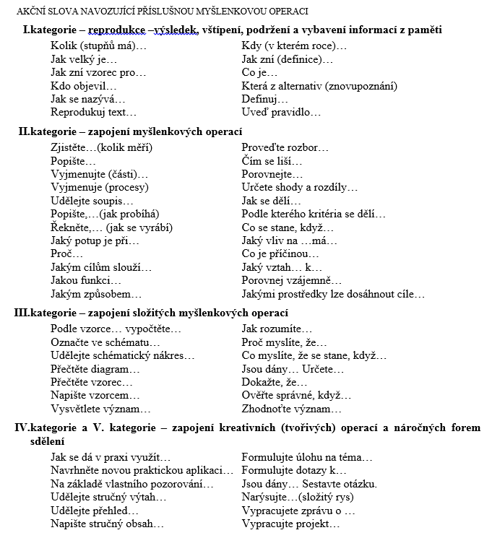

Slide 6
I. Úlohy vyžadující pamětní reprodukci poznatků
A) Úlohy na znovupoznání
  Kdo / Kolik /Jak ….
B) Úlohy na reprodukci jednotlivých faktů, čísla, pojmů
  Vyjmenujte ……
C) Úlohy na reprodukci zákonů, definic, pravidel, norem
  Popište…:
  Definujte pojem …:
D) Úlohy na reprodukci větších textových celků
  Popište koloběh ….

Slide 7
II. Úlohy vyžadující jednoduché myšlenkové operace a poznatky
A) Zjišťování faktů, vyhledávání v tabulkách, v knihách, na internetu, čtení grafů a schémat, jednoduché výpočty
Vyhledejte tři…. / Zjistěte informace o….
B) Vyjmenování a popis faktů (výčet, soupis, …)
Popište, z jakých částí se skládá…/ Co by měl obsahovat…
C) Vyjmenování a popis procesů a způsobů činností
Popište, jak…. / Řekněte, jak byste postupovali, kdybyste měli vytvořit…
D) Rozbor a skladba (analýza, syntéza)
Uveďte, ze kterých částí se skládá…. Analyzujte je a uveďte, jak spolu tyto částí souvisejí…

Slide 8
II. Úlohy vyžadující jednoduché myšlenkové operace a poznatky
E) Porovnávání a rozlišování
Porovnej vlastnosti…./ Ve kterých případech může být sociální síť pro člověka užitečná a ve kterých ne?
F) Třídění (kategorizace)
Rozdělte do skupin….
G) Abstrakce, konkretizace, zobecňování
Co mají společného….? / Jaké jsou společné znaky…
H) Úlohy kvantitativní (neznámé veličiny)
Vypočítej…

Slide 9
III. Úlohy vyžadující složitější myšlenkové operace s poznatky
Výklad (interpretace), vysvětlení smyslu nebo významu, zdůvodnění apod.
Zdůvodněte využití… / Proč se nesmí – musí…?
B) Vyvozování
Vyvozování společných rysů z charakteristik jednotlivých prvků
C) Odvozování (dedukce)
Z toho, jak znáte charakteristiku konstruktivistické výuky, připravte charakteristiku konstruktivistické výuky pro studenty VŠ…
D) Hodnocení
Jaké jsou klady a zápory dotykových ICT? / Zhodnoťte aplikace OS iOS pro výuku …

Slide 10
IV. Úlohy vyžadující sdělení poznatků
Výtah, přehled, obsah
Zpracujte stručně a přehledně článek o….., využijte k tomu zdrojů tištěných i EIZ.
B) Zpráva, pojednání, referát
Na internetu nejděte články o …… Čím se liší tyto texty a co mají společného? Problematiku zpracujte do referátu/prezentace.
C) Samostatné práce písemné, grafické
Celý týden sledujte….a zaznamenávejte do tabulky a následně zaneste do grafu.

Slide 11
V. Úlohy vyžadující tvořivé myšlení
Řešení praktických situací
Zahrajte ve dvojicích následující situaci: ….
B) Řešení problémových situací
Vysvětlete, jak uspořádáte sportovní utkání postupným vylučováním dvojic…
c) Kladení otázek a formulace úloh
K vybranému učivu….utvořte učební úlohy pro spolužáky, které jim zadáte na konci hodiny pro domácí práci.
D) Objevování na základě vlastního pozorování
Během své pedagogické praxe zkuste experiment: Jednu konkrétní činnost žáků ohodnoťte slovním hodnocením a poté klasifikujte známkou.
E) Objevování na základě vlastních úvah

Slide 12
Pravidla zapojení učební úlohy do výuky
Zařazujeme ji do celého průběhu hodiny
Nemá autonomní roli – je jedním z didaktických prostředků výrazně ovlivňujících vyučovací proces
Zařazujeme ji promyšleně se vzrůstající náročností – vhodné soubory úloh
Podmínkou dobré a účelné úlohy je stanovený výukový cíl
Plní funkci zpětné vazby na konci hodiny pro učitele i žáky
Respektuje možnosti žáka

Slide 13
Projektování souboru učebních úloh
Využití transformace cílů a taxonomie učebních úloh (viz prezentace Učební úlohy)
Soubor učebních úloh vytváříme v 8 krocích:
1. Exaktně vymezíme učební cíle na základě učenic a jiných učebních materiálů
2. Od počtu cílů odvodíme počet učebních úloh
3. Zvážíme, které úlohy kategorie I zadáme vzhledem k požadavku na prokázání znalosti nezbytného pamětního učiva (definice apod.)
4. V korelaci k učebním cílům (a kroku 3) vyprojektujeme poziční tabulku
5. Úlohy (II – V) projektujeme ve vazbě na poziční tabulku. Využíváme písemnou předlohu taxonomie D. Tollingerové, včetně souboru akčních slov. Dbáme obecných zásad pro konstrukci souborů učebních úloh.
6. Vypočteme index variability a stanovíme didaktickou hodnotu souboru. Nejsme-li s nimi spokojeni, postup opakujeme a optimalizujeme potřebné vlastnosti souboru úloh.
7. Zvážíme, které učební úlohy zadáme žákům mino výše uvedený soubor úloh – experimenty, manipulace s objekty aj.
8. Vlastnosti souboru opakovaně vyhodnotíme s odstupem času a optimalizujeme je zvláště na základě výsledků činností žáků. Stále máme na paměti, že projekt souboru učebních úloh je jen pravděpodobnostně podmíněný konstrukt, který musí ověřit praxe.

Slide 14
Zdroje - výběr
NIKL, J. Metody projektování učebních úloh. Hradec Králové: vysoká škola pedagogická, 1996.
PASCH, Marvin. Od vzdělávacího programu k vyučovací hodině. Vyd. 2. Praha: Portál, 2005. ISBN 80-7367-054-2.
ZORMANOVÁ, L. Obecná didaktika. Praha: Grada Publishing, 2009. ISBN 978-80-247-4590-9

